Slide 1
Гурток «Маленька господарочка»
КЗО «Навчально-реабілітаційний центр «Веселка» ДОР»
Вихователь Ганжа Галина Володимирівна

Slide 2
Мета і принципи
Допомогти дітям відчути і усвідомити себе вмілими, здатними, значущими, активними творцями.
ПРИНЦИПОМ організації кожного заняття є взаємовідносини між дорослим і дитиною,які грунтуються на співпраці і носять особистісний характер.
Формування потреби в придбанні навичок самообслуговування і взаємодопомоги.
Зміст занять підбираєтьсяз урахуванням реальних життєвих подій .

Slide 3
3 напрямки роботи
1 «Маленькі кухарі»
2 «Чудові ручки»
3 «Затишний будинок»

Slide 4
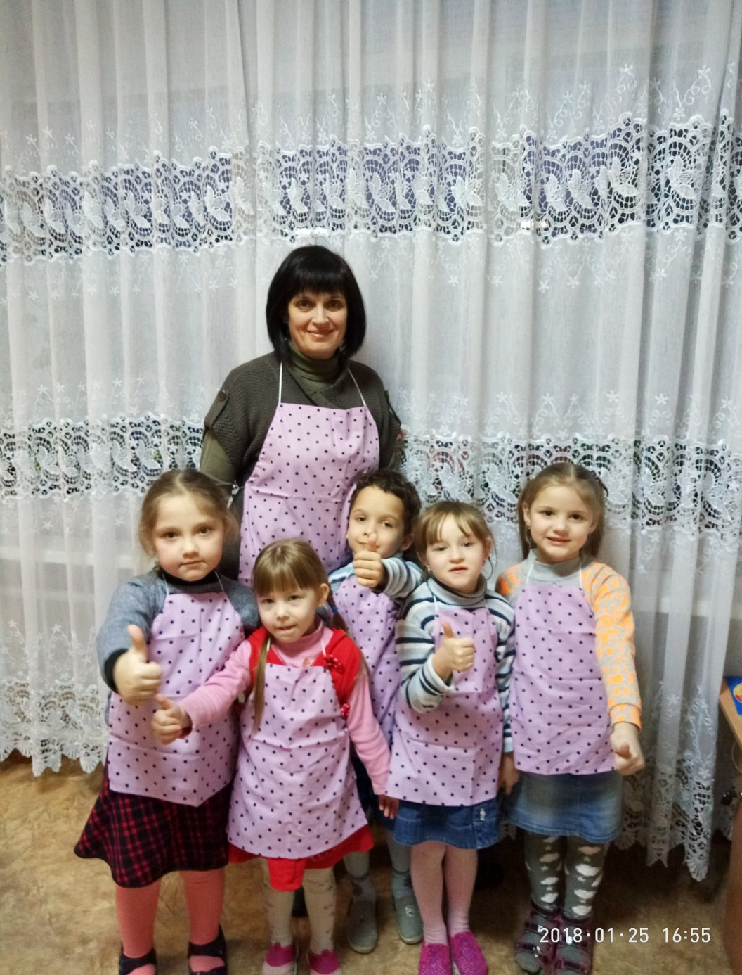
Наша форма

Slide 5
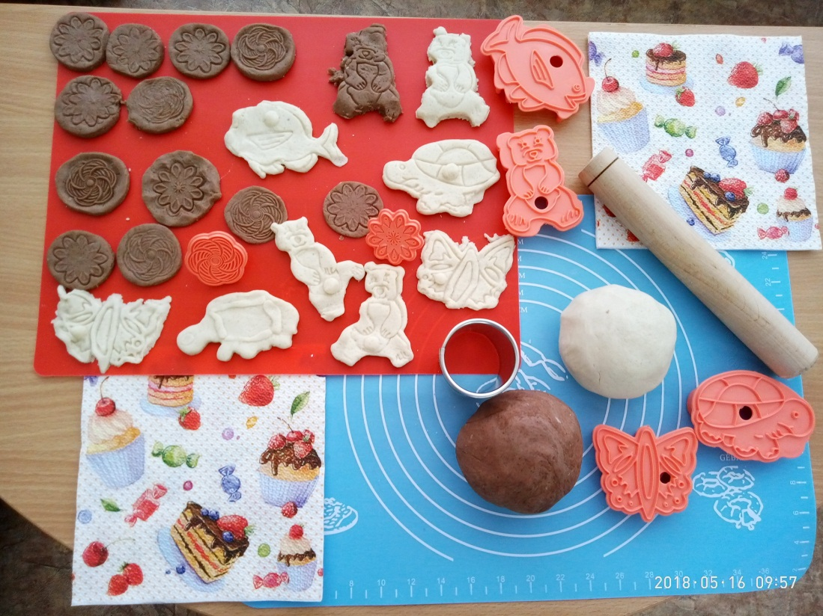
«Маленькі Кухарі» - формування елементарних кулінарних навичок

Slide 6
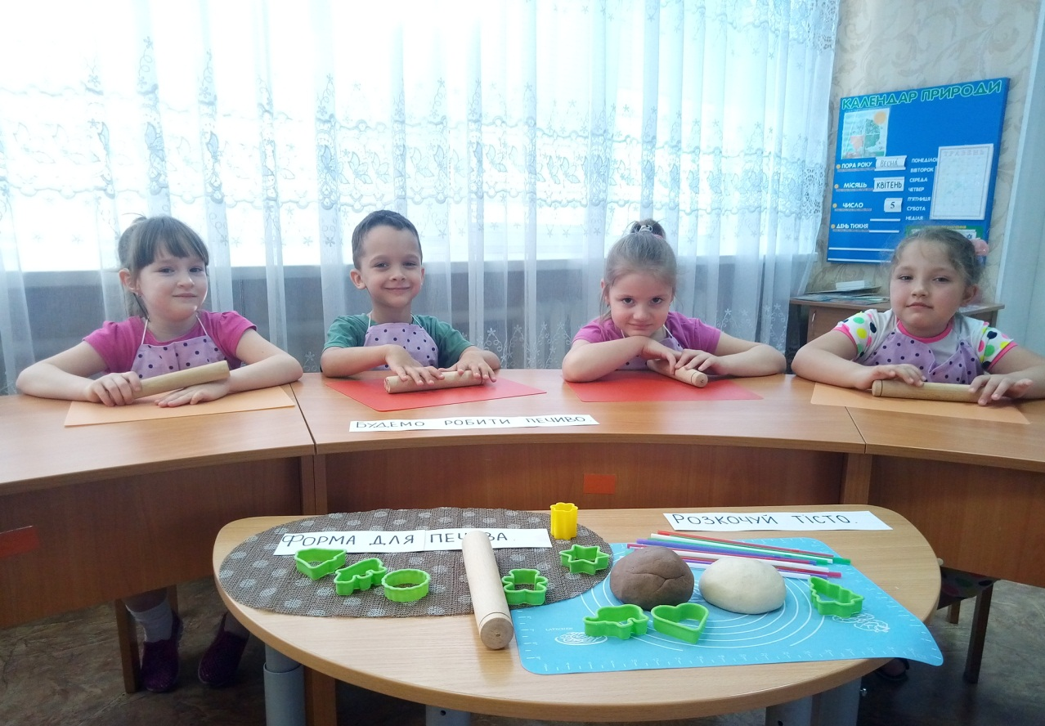

Slide 7
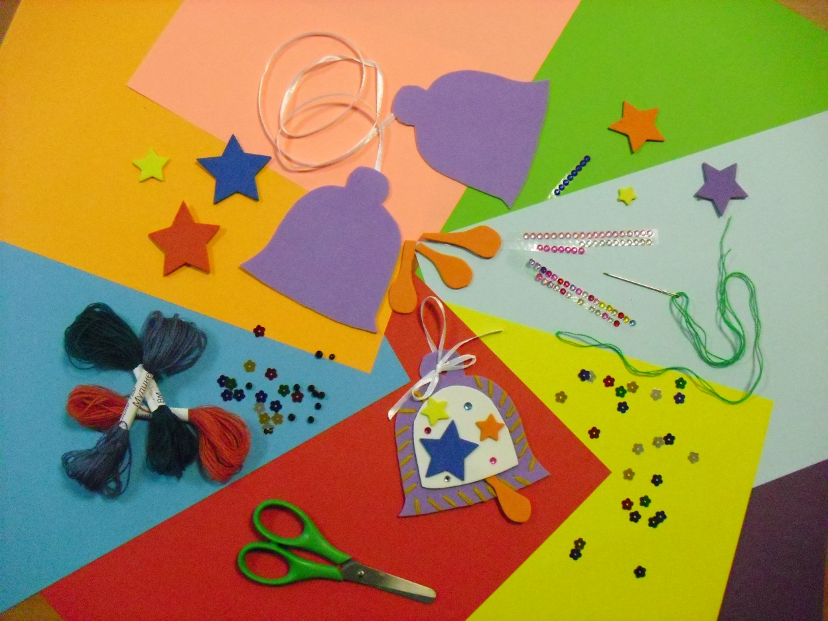
«Чудові Ручки» - формування навичок ручної роботи

Slide 8
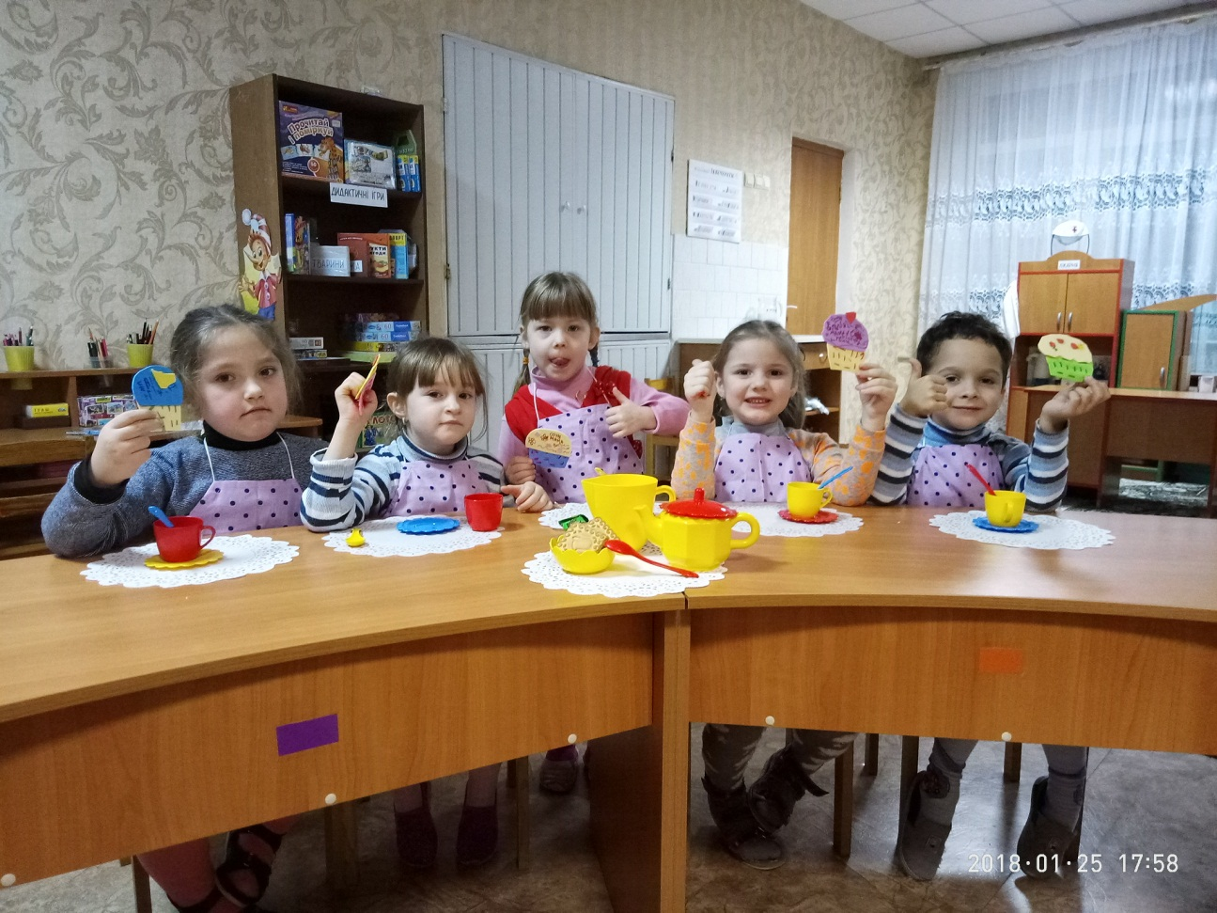

Slide 9
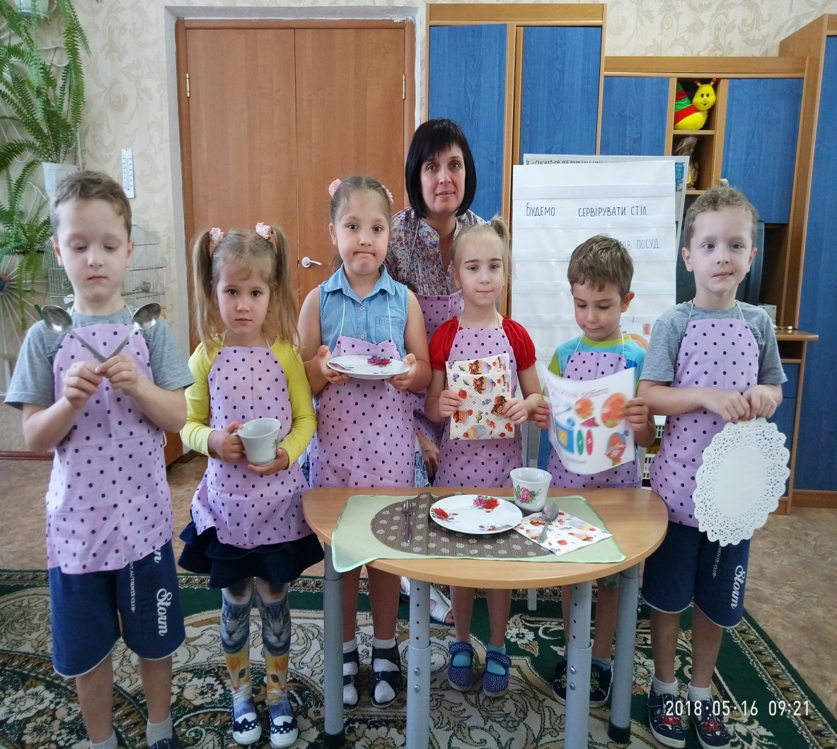
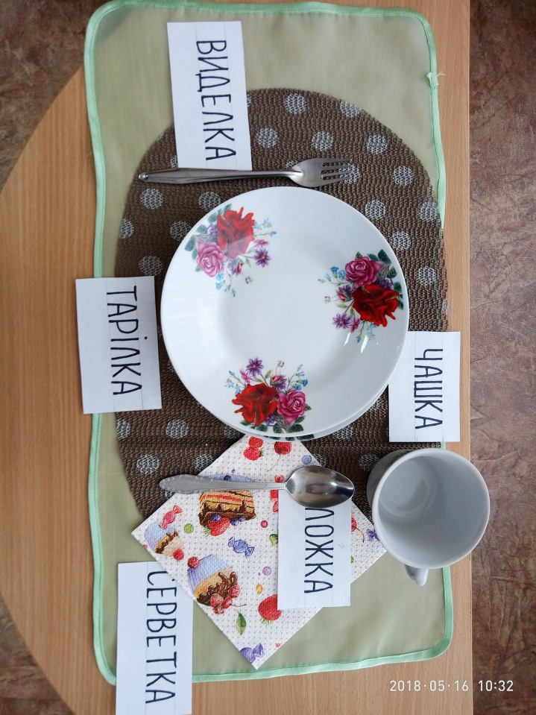
«Затишний Будинок» – створення комфортних побутових умов

Slide 10
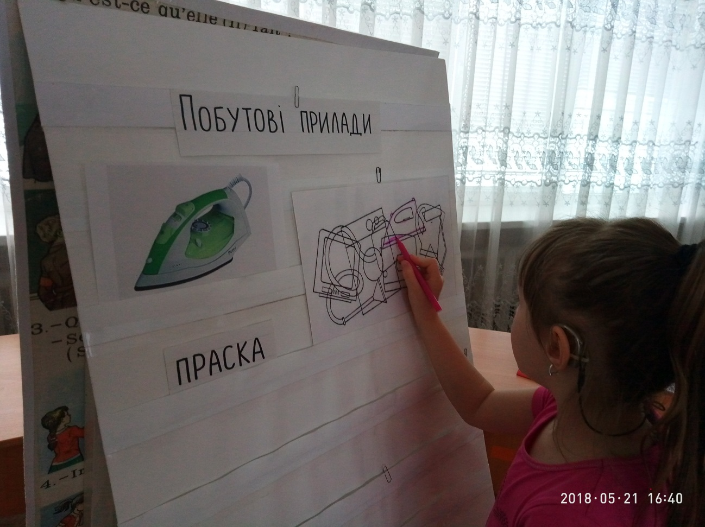
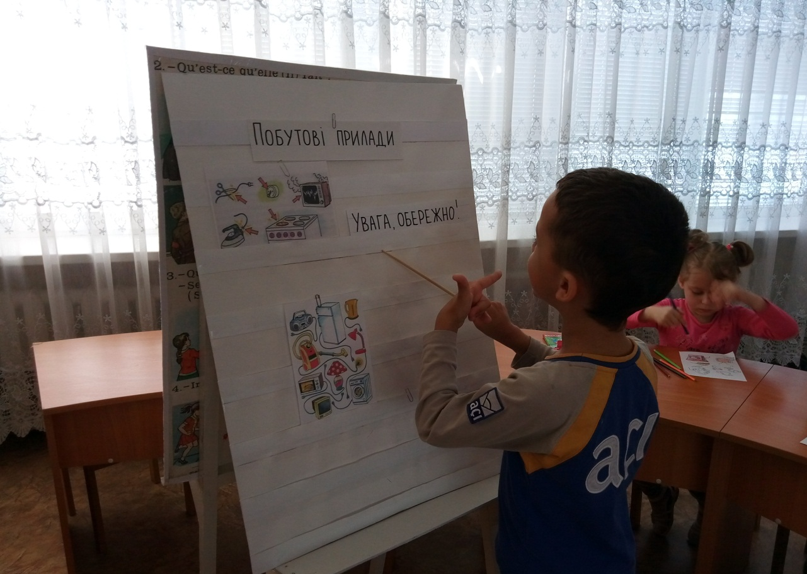

Slide 11
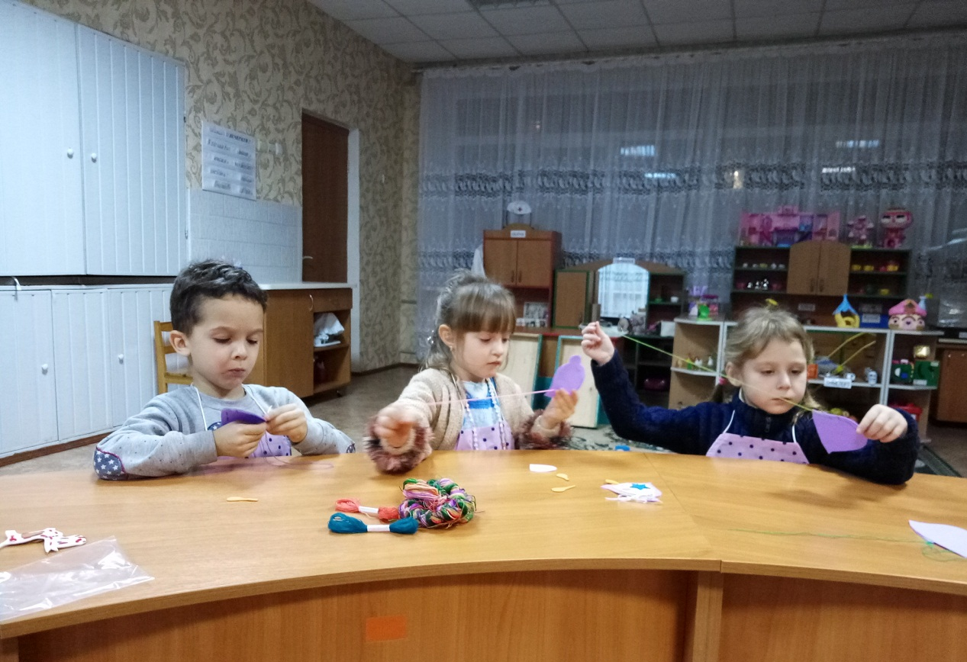
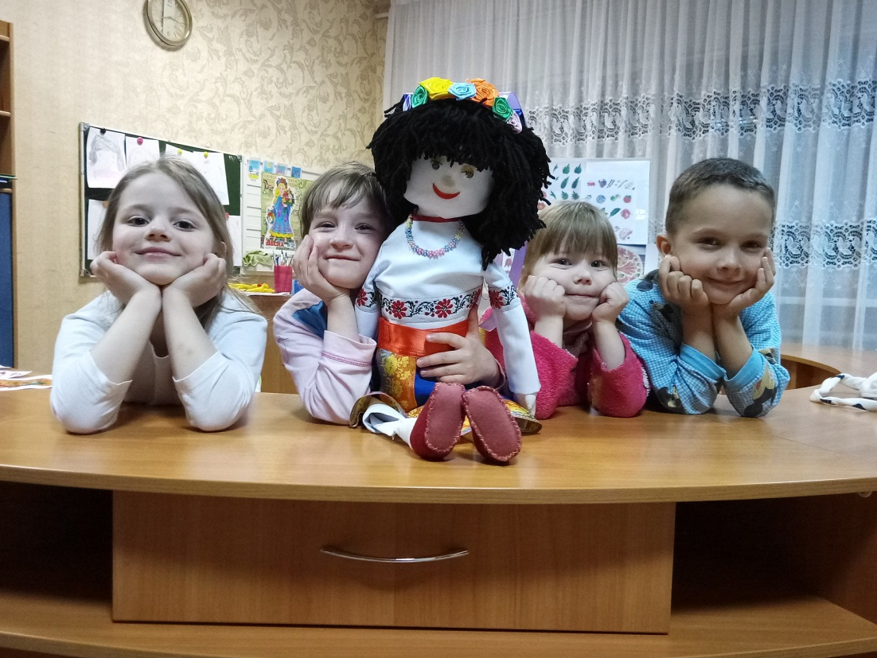
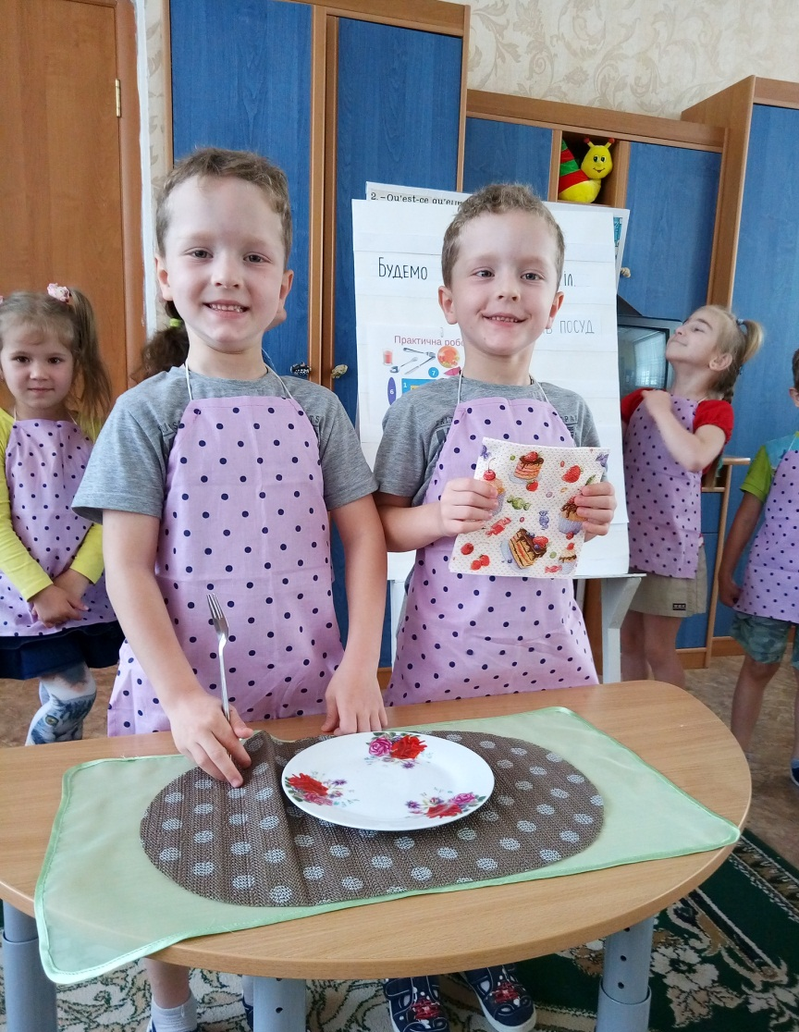
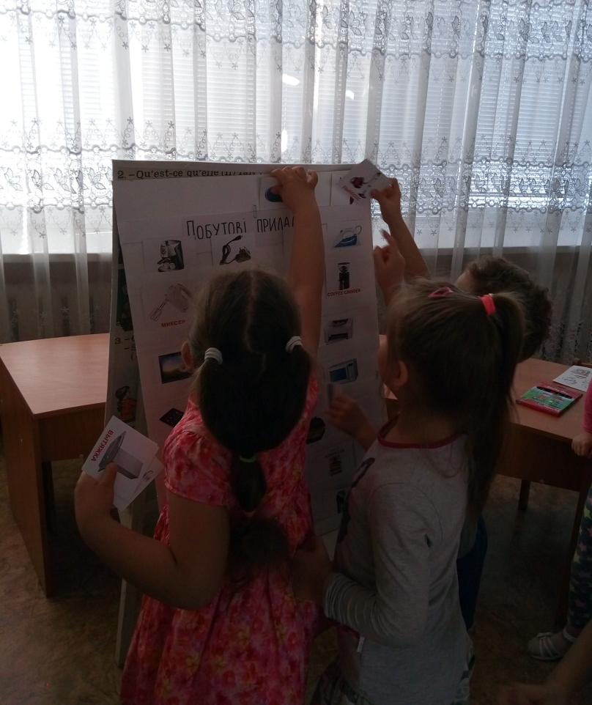
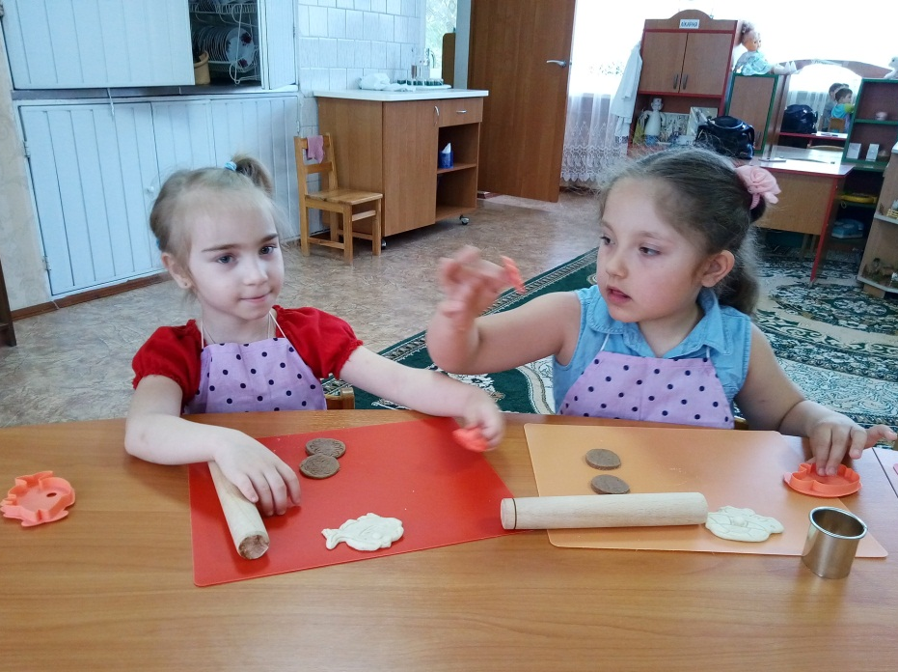
Завітайте до нас !

